Slide 1
리액트 예제14

Slide 2
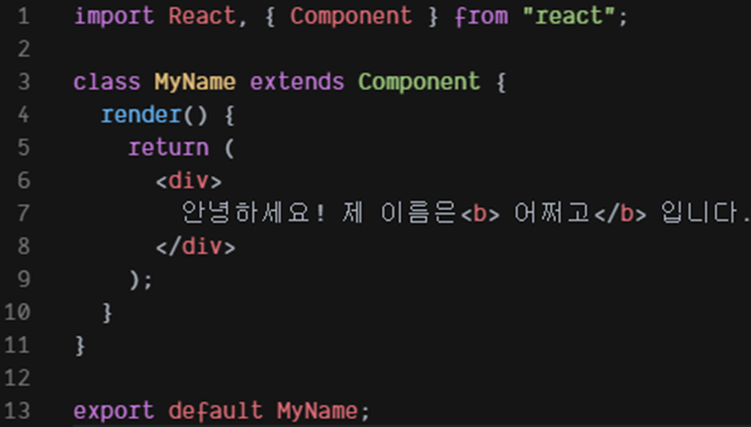
bold태그

Slide 3
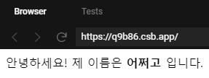

Slide 4
끝

